Slide 1
SportSmart Perú
Plataforma inteligente para el análisis, segmentación y predicción de clientes
Presentaciones 2 y 3 · Preparación, modelado y evaluación
Max Fernando Rojas Rojas · Maria Priscila Carrascal Castro · Alberto Luis Gil Sixi
Minería de Datos · Facultad de Ingeniería de Sistemas e Informática · UNMSM
Notes:
Presentamos en conjunto las entregas de las semanas 10 y 13. Los datos son simulados con fines académicos.

Slide 2
Cinco técnicas cumplen su meta y ya orientan decisiones
Mensaje principal
5 de 5
57,0 %
S/ 1 358 062
técnicas cumplen su meta y superan a su referencia simple
de las ventas históricas vino de un segmento que ya casi no compra
de ventas esperadas en 90 días, 10,7 % sobre el año anterior
Qué presentamos hoy
1
Preparación
2
Modelado
3
Resultados
Dataset procesado e ingeniería de características
Asociación, clustering, series, grafos y regresión
Evaluación comparativa y primer prototipo
Notes:
Las cinco técnicas evaluadas cumplen su meta y superan a una referencia simple. Tres resultados complementarios no alcanzaron lo esperado, y los mostraremos. Con datos simulados evaluamos el método, no un impacto real en el negocio.

Slide 3
Las incidencias de calidad bajaron de 5 032 a 1 147
Dataset procesado
Indicador | Antes | Después
Incidencias de calidad | 5 032 | 1 147
Pedidos válidos | 60 216 | 60 300
Ventas válidas | S/ 13 968 142 | S/ 13 988 028
Filas de clientes | 15 045 | 15 000
Filas de detalle de pedido | 103 047 | 102 927
0 de 7
controles de coherencia con errores
Las unidades del inventario coinciden exactamente con las ventas.
Las 1 147 restantes: 1 145 comentarios vacíos que se conservan a propósito y 2 en un registro de inventario no reconstruible.
Notes:
Aplicamos los 23 tratamientos en el orden definido. Quedan 1 145 comentarios vacíos que se conservan a propósito y un registro de inventario con dos errores que no se puede reconstruir. Las unidades del inventario coinciden exactamente con las ventas por producto y mes.

Slide 4
Cinco tablas de variables alimentan los modelos
Ingeniería de características
Tabla | Filas | Variables principales | Uso
Clientes al cierre | 7 812 | RFM, LRFM y CLV | Clustering
Clientes activos al corte | 2 529 | Comportamiento y etiqueta de abandono | Selección y semana 16
Productos | 321 | ABC/XYZ | Clustering de productos
Serie diaria | 1 369 | Ventas, quincenas y campañas | Series temporales
Panel producto-mes | 14 445 | Rezagos, precio, inventario y campañas | Regresión
Sin fuga de información: las variables usan solo hechos anteriores a la fecha de corte, y una prueba automática lo comprueba.
Notes:
Las variables de cliente se calculan con fecha de corte, y una prueba automática confirma que no hay fuga de información. Integran ocho fuentes. La serie diaria y el panel cuadran exactamente con las ventas válidas.

Slide 5
Menos variables, igual capacidad predictiva
Selección, reducción y balanceo
51
variables iniciales
36
sin colinealidad
17
por importancia
AUC 0,784
AUC 0,791
AUC 0,787
Reducción de dimensionalidad
Balanceo
Codificación y escalamiento
PCA necesita 11 componentes para 90 % y no mejora (AUC 0,775). LDA 0,775; QDA 0,756.
El abandono casi no está desbalanceado (46,8 %). ADASYN no genera muestras y las otras técnicas no cambian el AUC.
One-Hot en variables nominales, Label Encoding en ABC, StandardScaler y MinMaxScaler.
Notes:
La selección se demostró con el dataset de abandono. El modelo definitivo de abandono se desarrolla en la semana 16. Es importante notar que casi no hay desbalance entre clases, por lo que ADASYN no genera muestras.

Slide 6
Los tres algoritmos coinciden; cambia el costo
Asociación · Comparación
Algoritmo | Conjuntos | Memoria (MB) | Resultados
Apriori | 60 | 34,86 | Idénticos
FP-Growth | 60 | 0,18 | Idénticos
ECLAT | 60 | 0,28 | Idénticos
Por qué por subcategoría
El par de productos más frecuente aparece en 21 de 60 300 pedidos.
61 de 61
54 de 61
0,996
reglas mantienen su lift en el año siguiente
conservan además soporte de al menos 1 %
de correlación entre los lifts de ambos periodos
Notes:
Apriori, FP-Growth y ECLAT son exactos, así que deben encontrar los mismos conjuntos. Con 20 subcategorías la diferencia de tiempo es de milisegundos; la de memoria sí es clara. Se usa FP-Growth en el flujo del proyecto.

Slide 7
58 reglas confiables sugieren paquetes concretos
Asociación · Reglas
Pares de subcategorías con mayor lift
Acciones propuestas
1
Paquete de temporada
Casaca cortaviento y Jogger
2
Kit de yoga
Mat de yoga y Banda elástica
3
Kit de fútbol
Chimpunes y Pelota
4
Recomendación en ficha
Casaca cortaviento y Mochila
Notes:
Las reglas superan lift de 1,5 con soporte de al menos 1 %. Reflejan patrones incorporados al simular las canastas: una regla con confianza de 100 % sería excepcional en datos reales.

Slide 8
K-Means sobre RFM separa mejor a los clientes
Clustering · Comparación
Silhouette por algoritmo (meta: mayor a 0,4)
0,986
de concordancia (ARI) al repetir con 80 % de los clientes
282
clientes atípicos según DBSCAN: gastan 3,1 veces más
14,5 %
de las ventas proviene de esos clientes atípicos
Notes:
K-Means con tres segmentos cumple la meta de silhouette mayor a 0,4 y es muy estable. DBSCAN no sirve para segmentar en estos datos, pero identifica clientes VIP atípicos.

Slide 9
Un tercio de compradores generó 57 % de las ventas
Clustering · Segmentos
Alto valor activos
Valiosos inactivos
Ocasionales inactivos
31,6 %
57,0 %
11,4 %
de las ventas · 14,9 % de los compradores
de las ventas · 33,3 % de los compradores
de las ventas · 51,8 % de los compradores
18 días sin comprar
10 pedidos
S/ 2 177 de gasto
572 días sin comprar
9 pedidos
S/ 2 109 de gasto
597 días sin comprar
2 pedidos
S/ 336 de gasto
Acción: Fidelización y beneficios exclusivos
Acción: Campañas de recuperación por valor
Acción: Incentivo de bajo costo para la segunda compra
Notes:
El hallazgo más útil es el segundo segmento: clientes que compraban mucho y llevan alrededor de 572 días sin comprar. La edad casi no cambia entre segmentos, por lo que conviene segmentar por comportamiento.

Slide 10
Prophet logra el menor error semanal
Series temporales · Comparación
MAPE semanal en los últimos 6 meses (%; meta: menor a 15)
16,61 %
MAPE diario: no alcanza 15 %, las ventas de cada día varían mucho
5,68 %
MAPE semanal en la temporada alta de 2025
0,07 a 6,71
puntos de mejora sobre la referencia (intervalo de 95 %)
Error acumulado por horizonte: 5,76 % a 7 días, 2,99 % a 30, 1,50 % a 60 y 2,20 % a 90.
Notes:
Prophet con calendario y campañas tiene el menor error. El MAPE diario no alcanza 15 %, por lo que el modelo sirve para planificar por semana o periodo. La mejora sobre la referencia es probable pero incierta: su intervalo apenas excluye el cero.

Slide 11
Se espera un fuerte aumento hacia noviembre y diciembre
Series temporales · Pronóstico
Pronóstico diario (miles de S/)
Días | Ventas esperadas | Sobre el año anterior
7 | S/ 77 268 | +12,9 %
30 | S/ 352 141 | +12,5 %
60 | S/ 835 736 | +11,5 %
90 | S/ 1 358 062 | +10,7 %
Supuesto: se repite el calendario de campañas de hace 52 semanas.
Notes:
Pronóstico desde octubre de 2026. El dataset no trae campañas futuras, así que asumimos que se repite el calendario de hace 52 semanas. Los rangos pueden ser estrechos porque el modelo trata cada día como independiente.

Slide 12
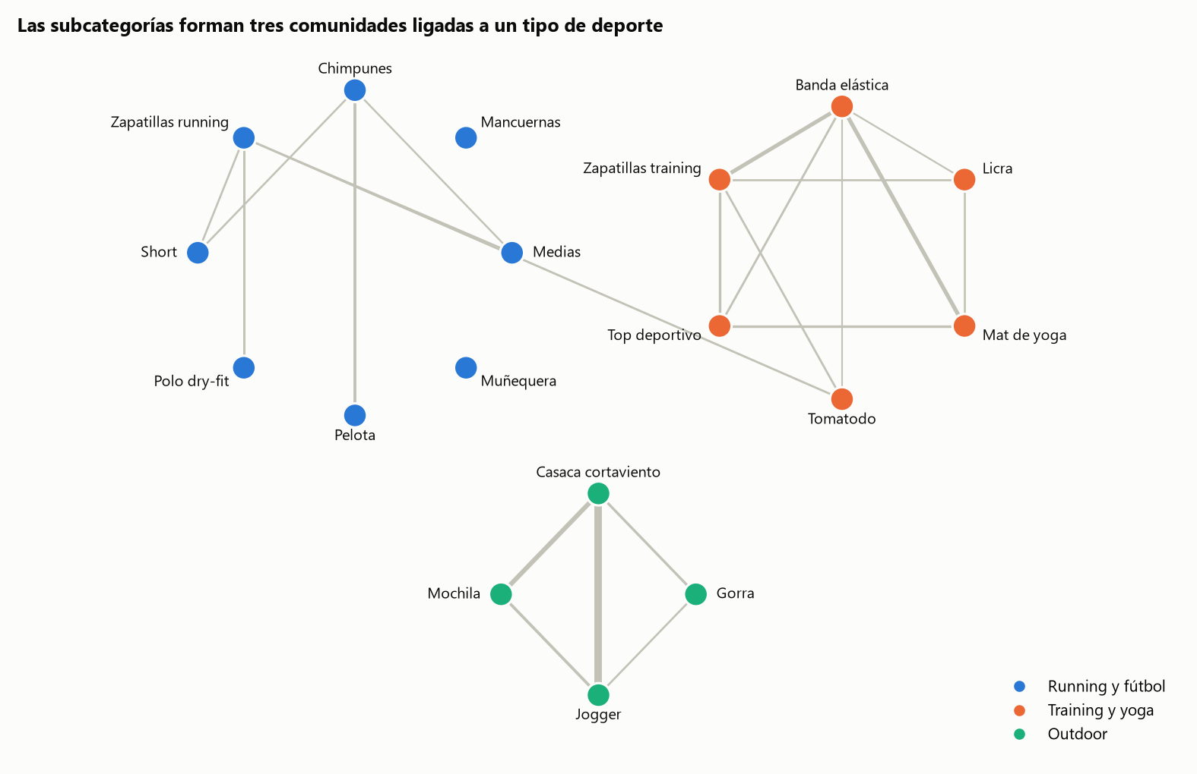
Los productos forman tres comunidades ligadas al deporte
Grafos · Comunidades
0,356
de modularidad; con compras al azar es 0,169
84 614
relaciones compra en el grafo cliente-producto
9 522
relaciones recomienda, derivadas de reseñas
Notes:
La modularidad de 0,356 es muy superior a la de redes con compras al azar. Las comunidades coinciden con los perfiles deportivos usados al simular las compras. La relación recomienda se deriva de reseñas de 4 o 5 estrellas en pedidos con un solo producto.

Slide 13
Las relaciones permiten recomendar según el deporte
Grafos · Clientes y productos
88,0 %
85,8 %
Tomatodo
comparte deporte con su cliente más parecido; por azar sería 21,6 %
de los clientes con 3 o más ítems concentra al menos 60 % en una comunidad
subcategoría de los 10 productos más centrales: conecta varias comunidades
Patrón más frecuente
Medias + Tomatodo + Zapatillas running
722 pedidos, 5,3 veces lo esperado por azar. Acción: ordenar recomendaciones y campañas por comunidad deportiva.
Notes:
Los clientes concentran sus compras en una comunidad y se parecen a quienes practican su mismo deporte. Los Tomatodos conectan varias comunidades.

Slide 14
Los modelos con variables superan al promedio móvil
Regresión · Comparación
R² en abril a setiembre de 2026 (meta: mayor a 0,6)
0,735
R² de XGBoost, elegido en validación temporal
+0,049 a +0,135
mejora de R² sobre el promedio móvil (IC 95 %)
5,8 %
de error al sumar todos los productos por mes
Notes:
XGBoost se eligió por su mejor resultado en validación. Ridge y Lasso obtienen algo más en la prueba, pero no se cambió el modelo después de verla. El promedio móvil ya alcanza la meta; lo relevante es la mejora sobre esa referencia.

Slide 15
El historial de ventas es el factor dominante
Regresión · Factores
Caída de R² al quitar cada grupo de variables
0,750
R² con visitas; sin ellas también 0,750
0,454
R² en Equipamiento, la categoría más difícil
0,490
R² medio del gasto futuro del cliente: no alcanza la meta
Notes:
Se baraja cada grupo de variables y se mide cuánto cae el R². El historial pesa tanto porque en la simulación cada producto mantiene un nivel de demanda parecido. Agregar las visitas no cambia el resultado, aunque solo hay 14 meses de datos.

Slide 16
Las cinco técnicas cumplen su meta y superan su referencia
Evaluación comparativa
Técnica | Modelo elegido | Resultado | Meta | Referencia simple | Valor
Asociación | FP-Growth, por subcategoría | 58 | Al menos 1 regla | Canastas al azar | 0
Clustering | K-Means sobre RFM, 3 segmentos | 0,412 | > 0,4 | Tercios de puntaje RFM | 0,214
Series temporales | Prophet con calendario y campañas | 5,78 | < 15 % | Mismo día hace 52 semanas | 9,14
Grafos | Louvain sobre producto-producto | 0,356 | > 0,3 | Compras al azar | 0,169
Regresión | XGBoost, por producto y mes | 0,735 | > 0,6 | Promedio móvil 3 meses | 0,643
Asociación: reglas con lift mayor a 1,5 y soporte de al menos 1 %. Clustering: silhouette. Series: MAPE semanal. Grafos: modularidad. Regresión: R².
Notes:
Cada técnica se comparó con una referencia simple y se validó con datos no usados para entrenar. Con datos simulados, esto evalúa el método y no un impacto real en el negocio.

Slide 17
Tres resultados no alcanzaron lo esperado
Evaluación · Limitaciones
Análisis | Resultado | Causa | Decisión
MAPE diario de ventas | 16,61 % | Las ventas de cada día son muy variables | Usar el pronóstico para planificar por semana o periodo
Gasto futuro del cliente | R² medio de 0,490 | 73,4 % de los compradores no gasta en los 12 meses siguientes | Análisis secundario; evaluar un modelo de dos etapas con el de abandono
Agrupación de productos | Silhouette de 0,241 | Los productos no forman grupos bien separados | Usar ABC/XYZ para decisiones de producto
Limitación general: con datos simulados, los patrones reflejan cómo se construyó el dataset. Se evalúa el método, no un impacto real.
Notes:
Reportamos estos resultados tal cual. Cada uno tiene una causa identificada y una decisión. La limitación principal es que los datos son simulados.

Slide 18
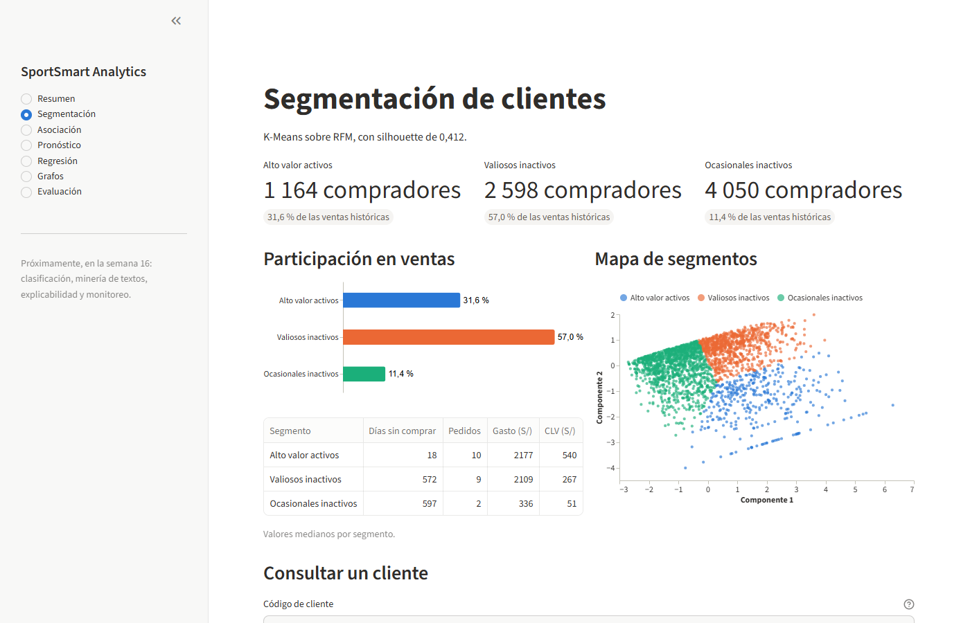
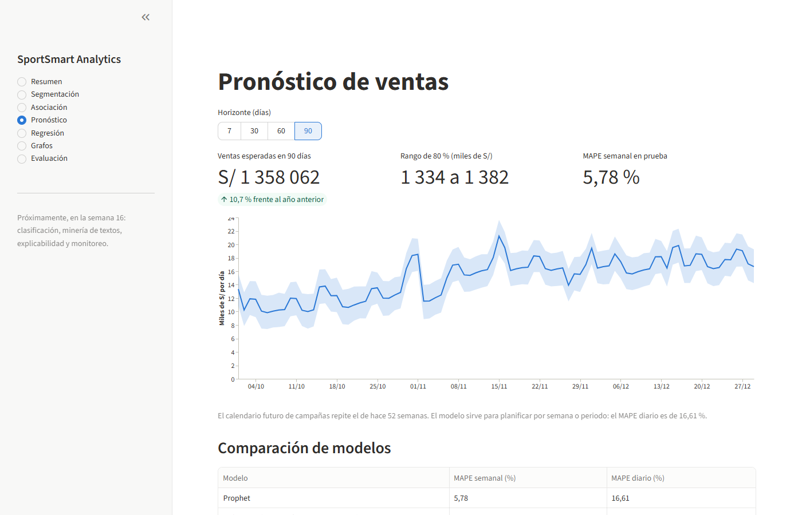
El primer prototipo reúne los resultados en un dashboard
Primer prototipo
Siete secciones: Resumen, Segmentación, Asociación, Pronóstico, Regresión, Grafos y Evaluación. Permite consultar un cliente, explorar reglas y cambiar el horizonte del pronóstico.
Notes:
Prototipo en Streamlit con siete secciones. Lee los resultados ya calculados y no entrena modelos en vivo. La aplicación con API y dashboard definitivo se presenta en la semana 16.

Slide 19
Conclusiones y próximos pasos
Conclusiones
Semana 16
1
Recuperar a los Valiosos inactivos es la mayor oportunidad: 57,0 % de las ventas históricas.
Clasificación del abandono
Minería de textos sobre opiniones
Explicabilidad con SHAP y LIME
Monitoreo y data drift
API y aplicación web final
2
El pronóstico sirve para planificar por semana y anticipar la temporada alta.
3
Las reglas y comunidades permiten recomendar según el deporte.
Notes:
Cerramos con las conclusiones y el plan para la semana 16, que incluye clasificación, minería de textos, explicabilidad, monitoreo y la aplicación final.

Slide 20
Referencias
Anexo
Agrawal, R., & Srikant, R. (1994). Fast algorithms for mining association rules in large databases. En Proceedings of the 20th International Conference on Very Large Data Bases (pp. 487-499). Morgan Kaufmann.
Blondel, V. D., Guillaume, J.-L., Lambiotte, R., & Lefebvre, E. (2008). Fast unfolding of communities in large networks. Journal of Statistical Mechanics: Theory and Experiment, 2008(10), P10008. https://doi.org/10.1088/1742-5468/2008/10/P10008
Chapman, P., Clinton, J., Kerber, R., Khabaza, T., Reinartz, T., Shearer, C., & Wirth, R. (2000). CRISP-DM 1.0: Step-by-step data mining guide. SPSS Inc.
Chen, T., & Guestrin, C. (2016). XGBoost: A scalable tree boosting system. En Proceedings of the 22nd ACM SIGKDD (pp. 785-794). https://doi.org/10.1145/2939672.2939785
Ester, M., Kriegel, H.-P., Sander, J., & Xu, X. (1996). A density-based algorithm for discovering clusters in large spatial databases with noise. En Proceedings of KDD-96 (pp. 226-231). AAAI Press.
Han, J., Pei, J., & Yin, Y. (2000). Mining frequent patterns without candidate generation. ACM SIGMOD Record, 29(2), 1-12.
Taylor, S. J., & Letham, B. (2018). Forecasting at scale. The American Statistician, 72(1), 37-45. https://doi.org/10.1080/00031305.2017.1380080
Zaki, M. J. (2000). Scalable algorithms for association mining. IEEE Transactions on Knowledge and Data Engineering, 12(3), 372-390. https://doi.org/10.1109/69.846291
Notes:
Referencias de los algoritmos y de la metodología empleada.

